Slide 1
前端开发
——蓝鸥科技前端技术系列课程

Slide 2
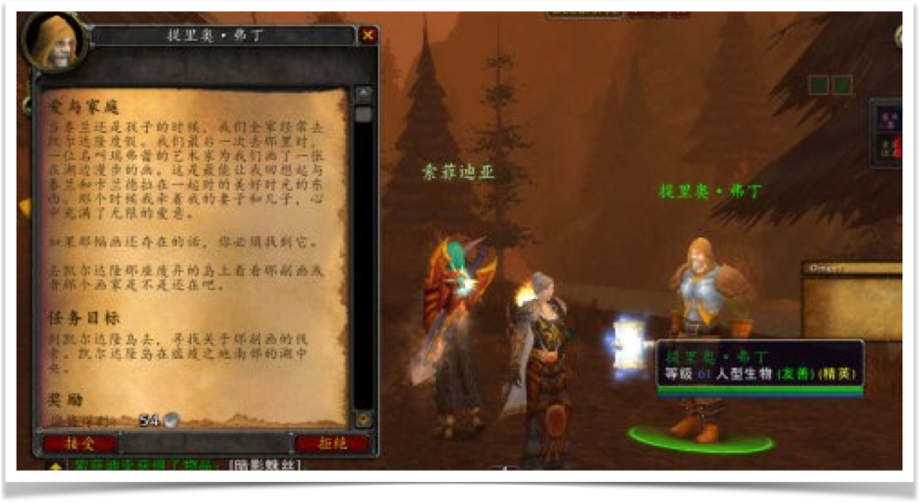
情感带入

Slide 3
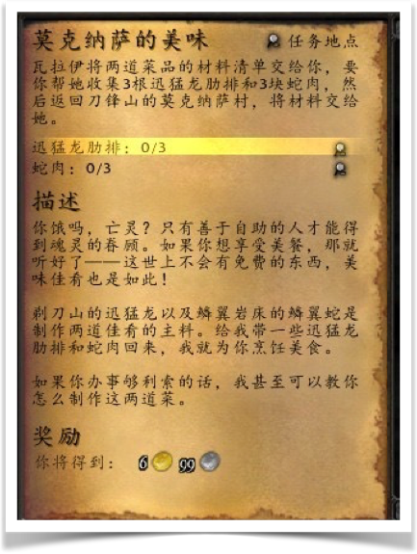
熟悉技能

Slide 4

真正的程序员

Slide 6
未完待续

Slide 7
书接上回

